Slide 1
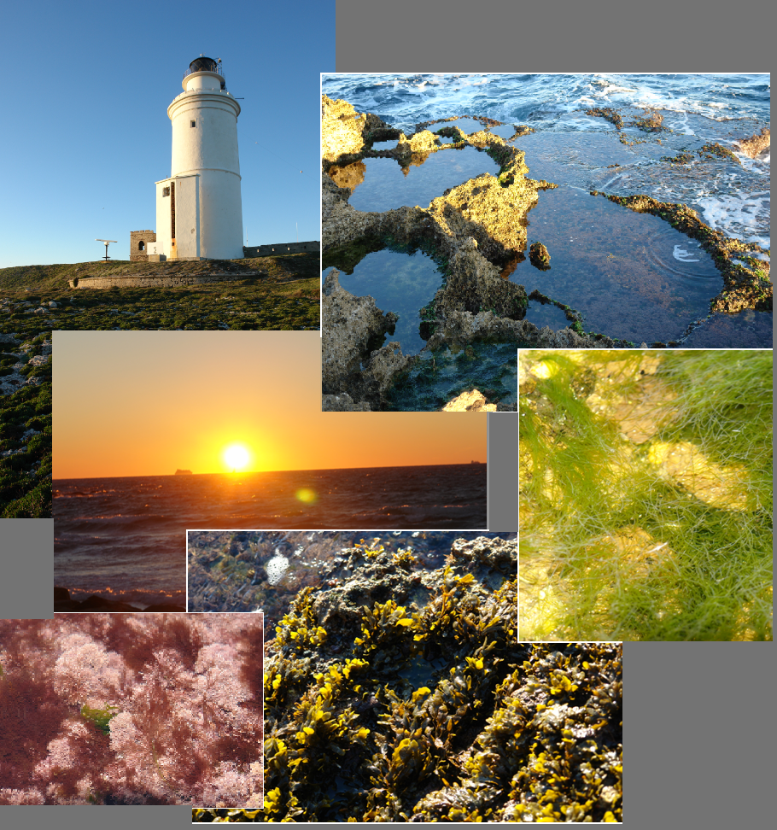
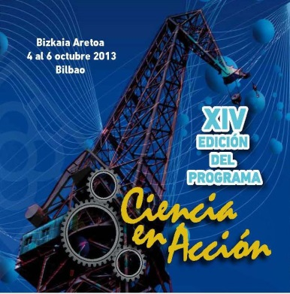
¿QUIÉN VIVE AHÍ?
Microfauna en macroalgas del litoral de Algeciras y Tarifa
IX Reunion de Divulgadores de Ciencia .Salamanca 2013

Slide 2
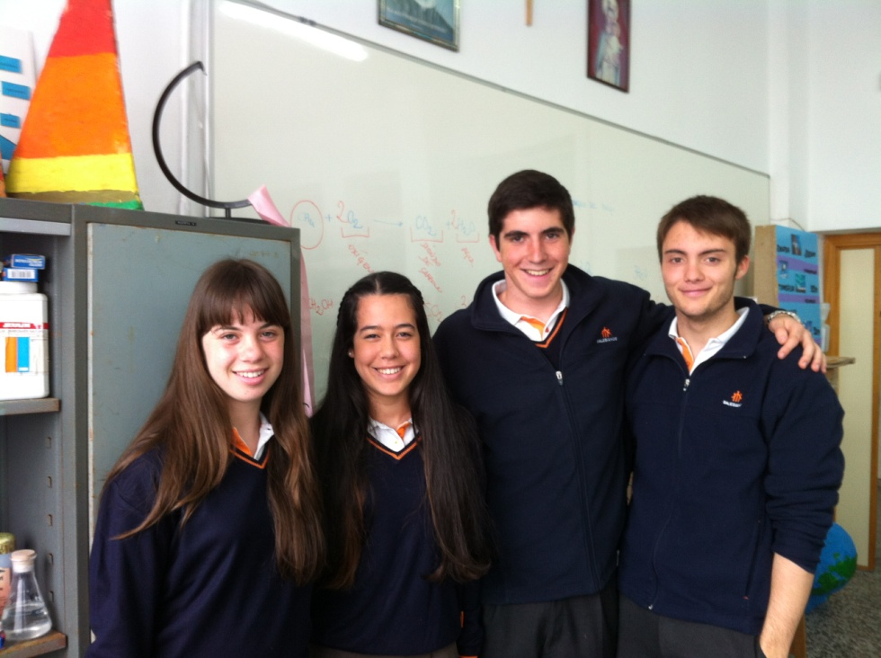
REALIZADO POR
Amanda Lembert Martínez
Pablo Luna Delgado
José M. Sambucety Rueda
Alma Tejedor Barcos
Alumnos de 4ºESO del colegio Salesianos María Auxiliadora.Curso 12-13

Slide 3
INDICE
RESUMEN
OBJETIVOS
INTRODUCCION
INTERMAREALES DE ALGECIRAS Y TARIFA
METODOLOGIA Y TEMPORALIZACION
CLASIFICACION DE INVERTEBRADOS
ALGUNAS ESPECIES EN DETALLE
CLASIFICACION DE MACROALGAS
ALGUNAS MACROALGAS EN DETALLE
CICLOS REPRODUCTORES
RESULTADOS
CONCLUSIONES
BIBLIOGRAFIA
WEBGRAFIA
AGRADECIMIENTOS

Slide 4
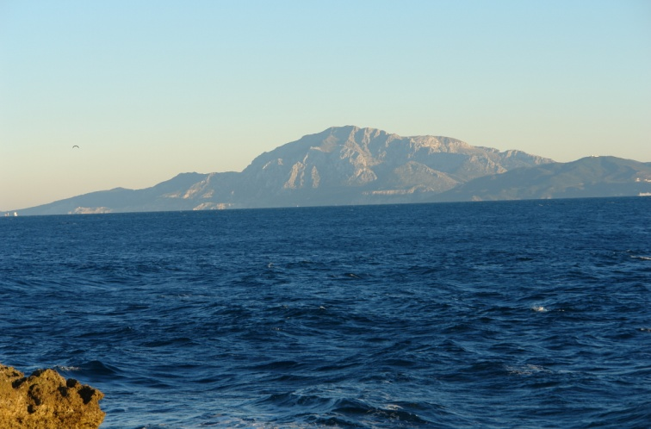
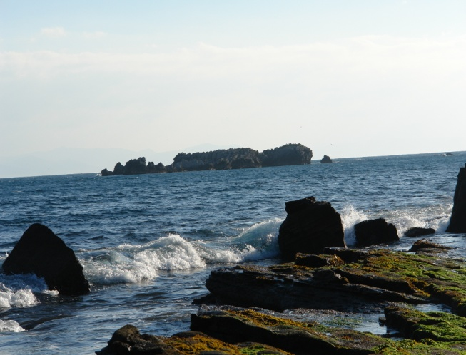
RESUMEN
La utilización del entorno próximo al alumno como objeto de una investigación aporta a un proyecto de investigación no solo la consecución del método científico, sino también, el conocimiento de aquello que nos rodea. Es interesante que de ambos aspectos pueda derivarse un interés en la defensa del medio ambiente cercano a los alumnos y alumnas. El litoral de Algeciras y Tarifa, y en concreto los intermareales de la Isla de Tarifa y Punta Carnero, forman parte del Parque Natural del Estrecho considerándose ambas como zonas sensibles, que albergan especies de gran interés.
Las macroalgas, su observación , condiciones de cultivo, y clasificación ,junto con una aproximación a aquella fauna invertebrada que se alimenta y cobija en ellas, son el objeto de nuestro estudio.

Slide 5
OBJETIVOS
-Utilizar el entorno próximo al alumno como objeto de investigación.
-Observar, conocer y clasificar macroalgas del litoral de Algeciras y Tarifa en concreto en los intermareales de ambos lugares.
-Cultivar algunas especies de macroalgas en el laboratorio. Estudiar la influencia del tipo de luz (blanca, azul o roja) sobre su crecimiento
-Reflexionar sobre aquellos factores que pueden incidir en su crecimiento (luz, nutrientes, oxigenación…)
-Investigar los ciclos de reproducción de algunas especies de macroalgas.
-Conocer los grandes grupos taxonómicos más frecuentes de invertebrados, que se asocian a las distintas especies de macroalgas.
-Dar a conocer la riqueza de nuestras costas y la importancia de la conservación de las mismas.

Slide 6
INTRODUCCION
Los intermareales son zonas o bandas de terreno que, al subir y bajar la marea, pasan alternativamente de estar cubiertas por el agua a estar descubiertas; la banda costera que pasa del medio acuático al aéreo durante las mareas vivas es la Zona Intermareal. Por encima de ella se encuentra la Zona supralitoral, a donde llegan las salpicaduras del mar, y por debajo la Zona infralitoral o sublitoral, que nunca queda al descubierto.
Fuenteimagen:http://centros5.pntic.mec.es/~virge133/deptos/cienat/trabajos/zona_intermareal_archivos/image004.jpg
La zona intermareal es la que queda sometida al ritmo diario de las mareas. En ella se pueden distinguir dos tipos de sustrato: el rocoso y el arenoso o blando

Slide 7
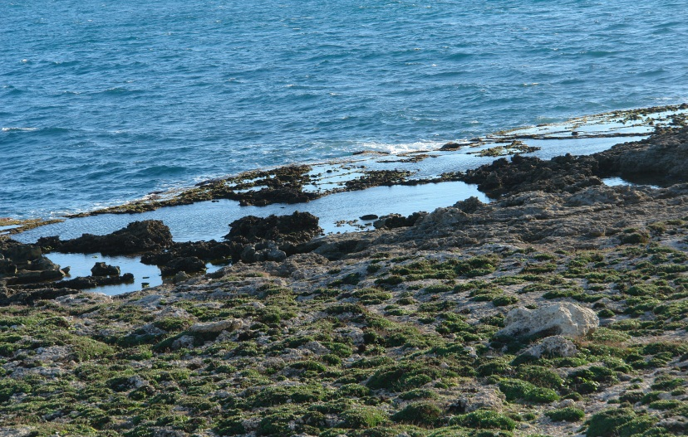
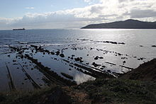
Intermareales de tarifa y algeciras

Slide 8
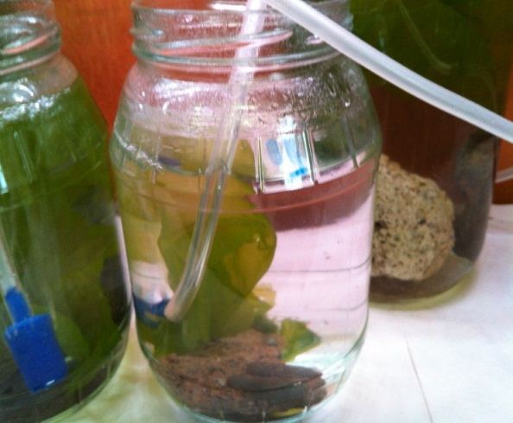
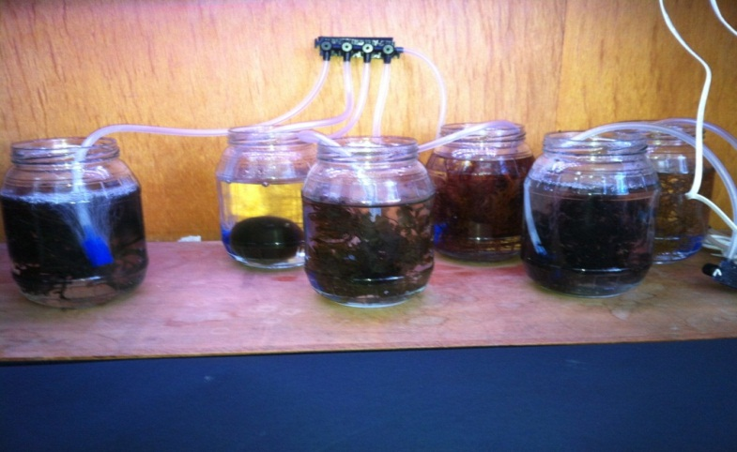
MetodologIa y temp0ralizacion
1)Fase previa al trabajo de campo Octubre 2012
-Búsqueda de bibliografía alusiva al tema.
-Contactos con la Universidad de Málaga ,Profesores F.Gordillo y M.Segovia, expertos en Macro y microalgas, y sus medios de cultivo.
-Contactos con la Oficina del Parque Natural del Estrecho para solicitar los permisos pertinentes que nos permitirán muestrear en la Isla de Tarifa , Playa de Getares y Punta Carnero ,en Algeciras.
2)Montaje del sistema de cultivo Noviembre 2012

Slide 9
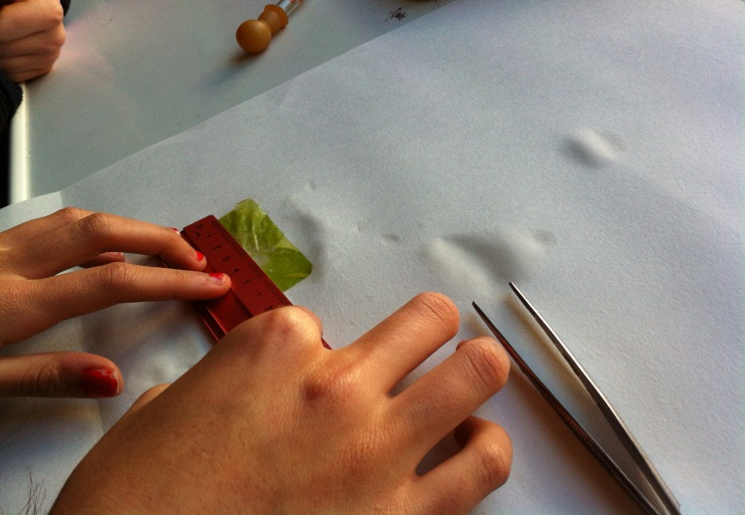
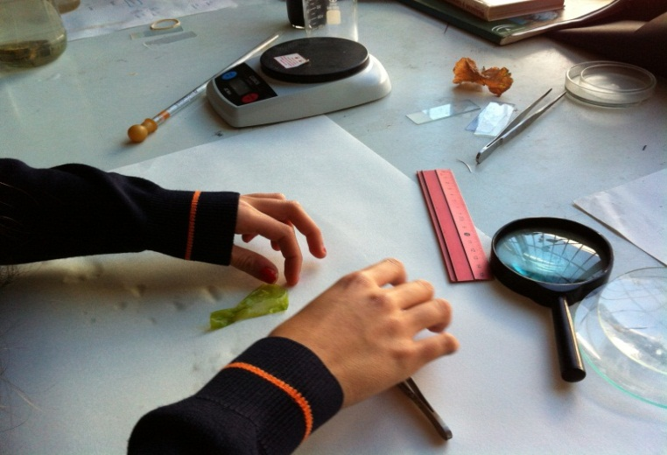
MetodologIa y temporalizacion
MUESTREOS, SEGUIMIENTO DE CULTIVO Y CLASIFICACION DE ESPECIES
NOVIEMBRE 2012 MARZO 2013
Determinación del crecimiento en macroalgas. Luz blanca en primer lugar y posteriormente con luz roja
Toma de datos

Slide 10
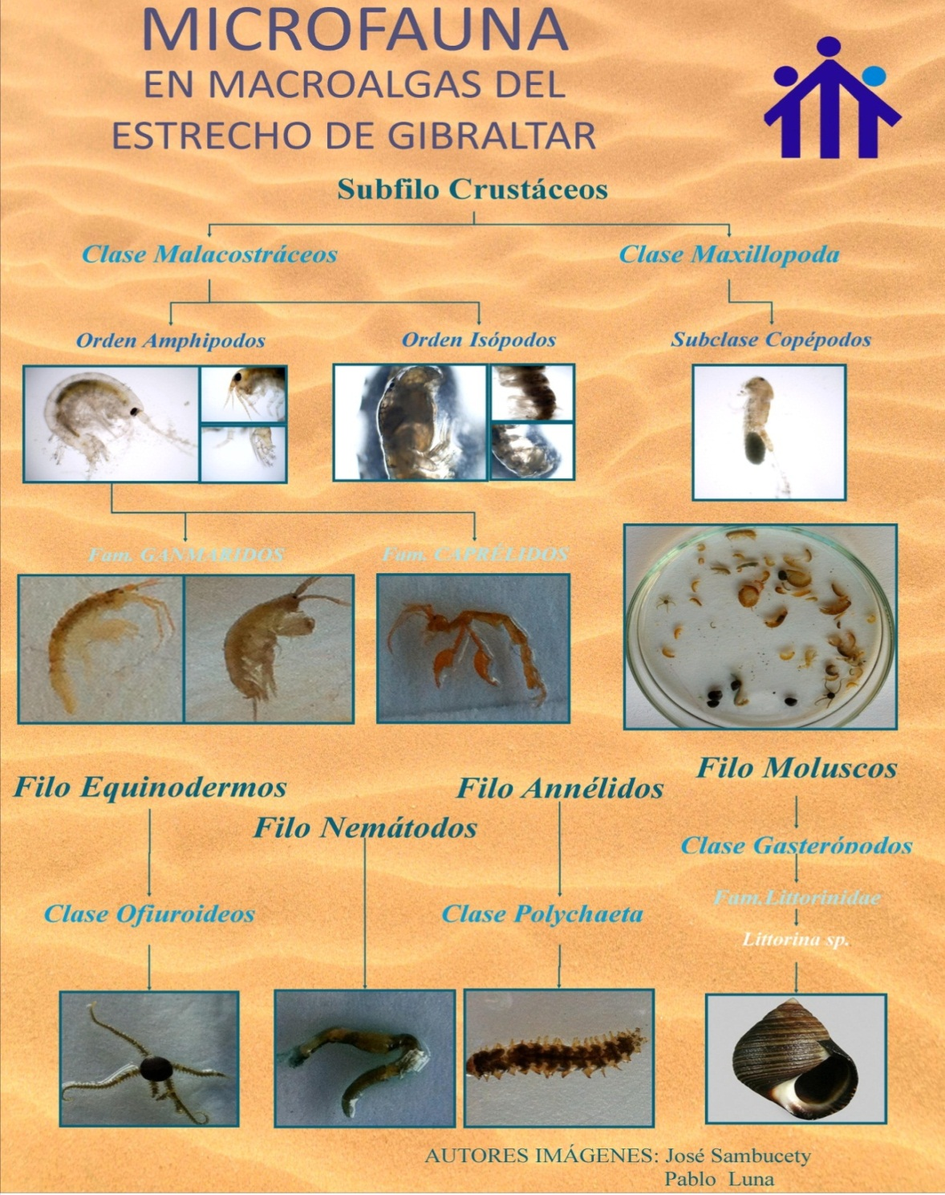
C
L
A
S
I
F
I
C
A
C
I
O
N

Slide 11
INVERTEBRADOS ASOCIADOS a las algas AMPHIPODOS

Slide 12
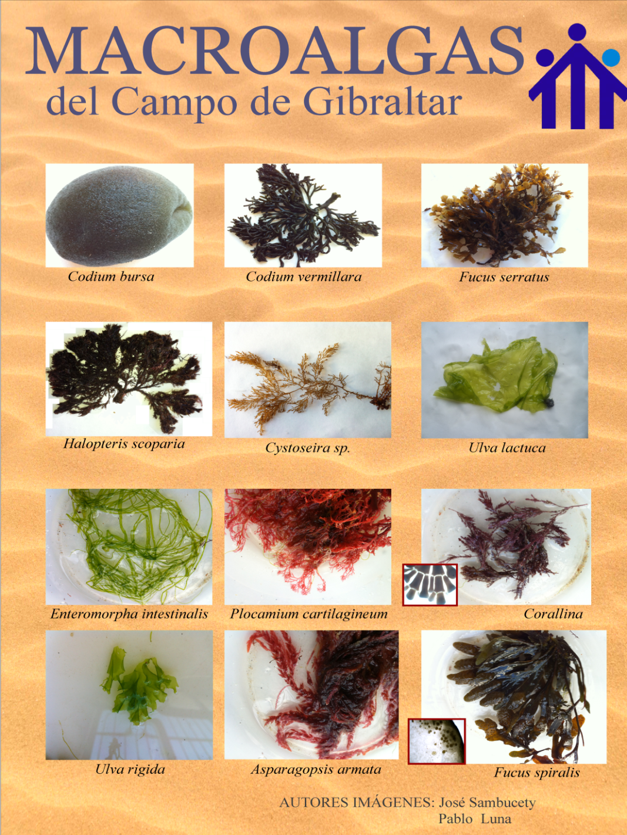
C
L
A
S
I
F
I
C
A
C
I
O
N

Slide 13
ALGUNAS ALGAS EN DETALLE
“fucus”

Slide 14
ALGUNAS ALGAS EN DETALLE
“ coralina”

Slide 15
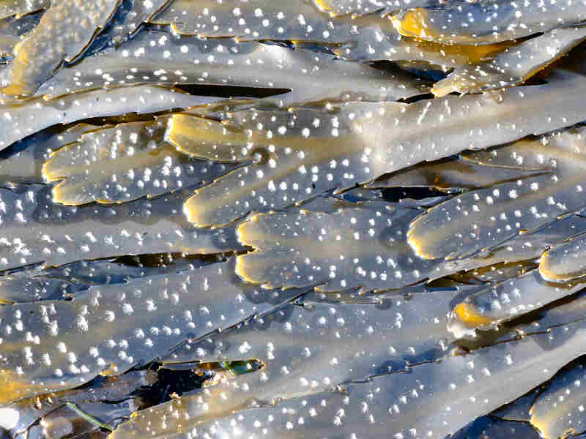
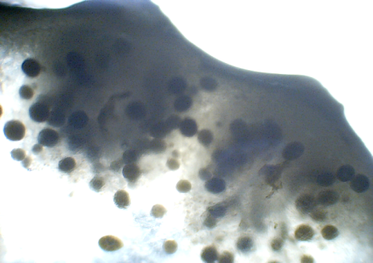
CICLOS REPRODUCTORES

Slide 16
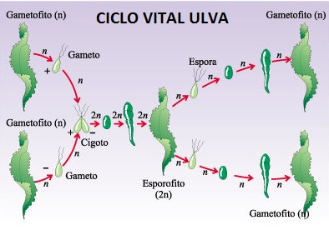
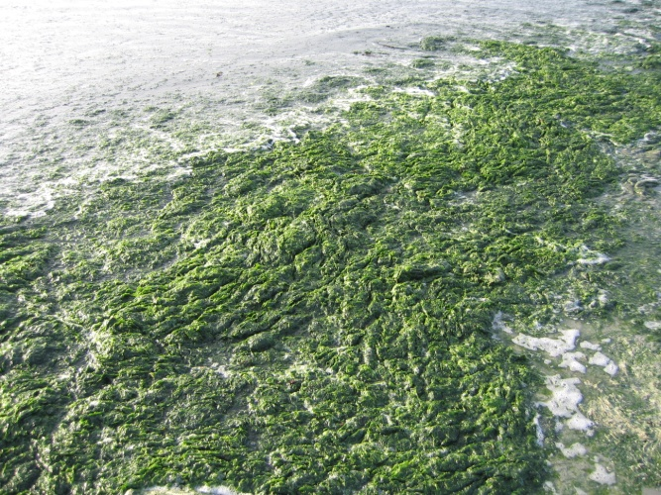
CICLOS REPRODUCTORES

Slide 17
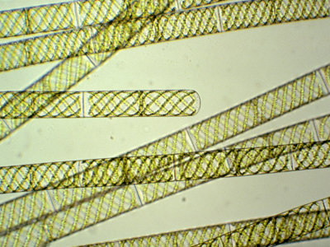
CICLOS REPRODUCTORES

Slide 18
RESULTADOS
CRECIMIENTO ULVA MEDIDA DEL DIAMETRO EN CENTIMETROS
LUZ BLANCA
LUZ ROJA

Slide 19
CONCLUSIONES
-El cultivo de macroalgas en laboratorio presenta dificultades, siendo el alga más apropiada para ello según nuestros resultados, Ulva sp.
-Para realizar un cultivo es necesario: oxigenación, renovación del agua cada tres días y la instalación de roca viva para aportar los microorganismos necesarios al medio. También es totalmente necesaria la luz.
-Según nuestros resultados con los distintos tipos de luz, el crecimiento se ve favorecido en presencia de luz blanca
-Las especies observadas en los intermareales han sido muy variadas pudiéndose observar cinturones de algas posicionadas en los bordes de las cubetas(estratificación) mientras que en otras zonas como las inmediaciones de la Isla de las Palomas o la desembocadura del Palmones la diversidad de especies es menor.

Slide 20
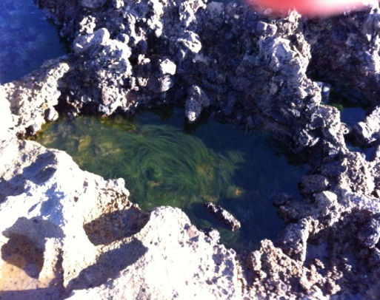
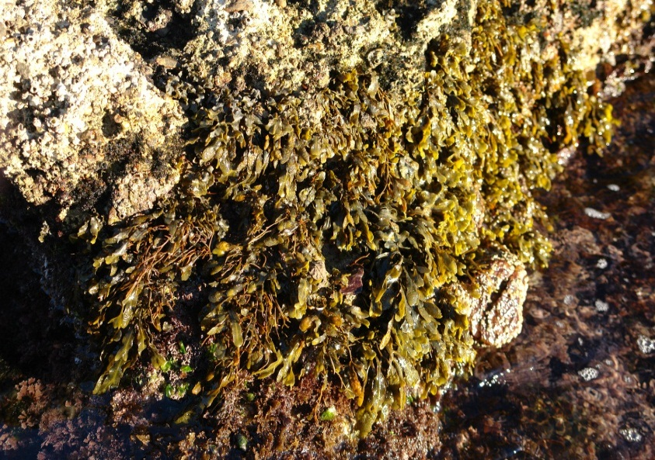
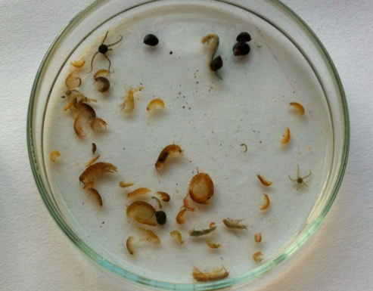
CONCLUSIONES
-Son muchos los pequeños animales que viven entre las algas , alimentándose y utilizando las algas como sustrato. El grupo de animales más numeroso ha sido el de los Crustáceos Amphípodos, y dentro de estos, los Gammaridos.
-En las cubetas de los intermareales de mayor estrés (más alejadas de la línea de mareas y por tanto que quedan más tiempo sin agua expuestas a la desecación) hemos observado una menor diversidad de especies , siendo especialmente numerosa y a veces única en la cubeta, Enteromorpha sp. Podemos observarlo en las siguiente imágenes:
Cinturón de Fucus spiralis
Cinturón de Corallina elongata

Slide 21
BIBLIOGRAFIA
El ecosistema marino mediterráneo.Guia de su flora y su fauna.Autor:Juan Carlos Calvin.Edición Juan Carlos Calvin.Apartadodo nº 2103.30.008 Murcia.
Moluscos y caracoles de los mares del mundo. Aspecto, distribución y sistemática. Autor: GertLindner. Ed Omega
Guía de campo de las plantas sin flores.Autores:FranckH.Brightman.IlustracionesB.E.Nicholson.Ed Omega
Itinerario natural por el litoral de Algeciras:Getares-CalaArena.Autor:Orlando Garzon Gomez.EdExcmo.Ayto.de Algeciras.
Biotal litoral y vigilancia ambiental en las Areas Marinas Protegidas.Autor:Jose Carlos Garcia Gomez.Ed.:Junta de Andalucía .Consejería de Medio Ambiente.
Bucear en el último confín de Europa,La Isla de tarifa.
Autores: Jose Carlos García Gómez y Salvador Magariño Rubio.Ed.: Instituto de Estudios Campogibraltareños.

Slide 22
WEBGRAFIA
http://es.wikipedia.org/wiki/Parque_natural_del_Estrecho
http://212.170.242.245/IECG/doc/revistas/28_ARTICULO_35.pdf
http://personal.us.es/jmguerra/guion.pdf
http://personal.us.es/jmguerra/enlaces.htm
http://es.wikipedia.org/wiki/Amphipoda
http://personal.us.es/jmguerra/pdfs/pdf77.pdf
http://www.fyboa.uma.es
http://www.phytostress.wordpress.com
http://webpersonal.uma.es/de/gordillo
http://ublogs.uma.es/charran
http://www.algaebase.org/
http://www.unioviedo.es/bos/Asignaturas/Herbario%20Virtual/Images/
http://www.bioscripts.net/col/Apuntes/Biologia_Marina/TrabajodeBiomarina.pdf
http://mancomunidadcg.org/IECG/doc/revistas/28_ARTICULO_35.pdf

Slide 23
CONTACTOS CON PERSONAS Y ENTIDADES
Maria Segovia. Departamento de Ecologia. Facultad de Ciencias de la U .de Málaga.segovia@uma.es
Fran J. L. Gordillo.Dep.Ecologia.Facultad de Ciencias.Universidad de Malaga gordillo@uma.es
Emilio Garcia Adiego.Laboratorio VCC de Palmones. Agencia del Medio Ambiente y Agua
Ismael Bermudez Chaves, profesor del colegio que nos ayudó en la maquetación de carteles.

Slide 24
Premios y reconocimientos
Premio Diverciencia a proyectos de investigacion. Abril 2013.
Participacion en la Feria de las Ciencias de Sevilla invitados por la Fundacion DesQbre. Mayo 2013
Primer Premio en el I Certamen de Jóvenes investigadores “Ciudad de Algeciras” . Junio 2013
Primer premio en la Categoría de sostenibilidad, en el certamen internacional para países de habla hispana y portuguesa, Ciencia en Accion,Bilbao .Octubre 2013

Slide 25
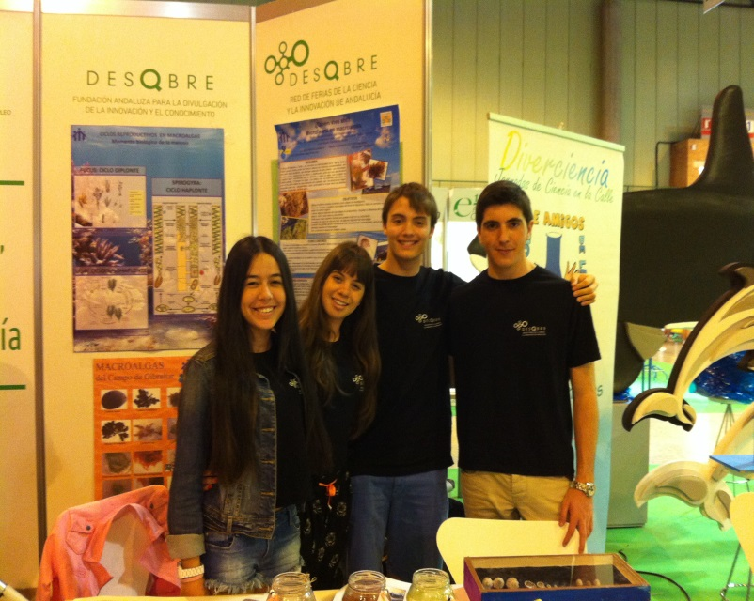
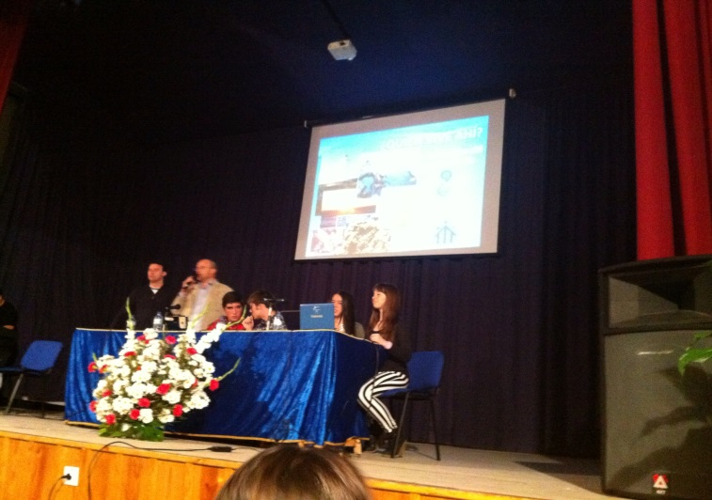
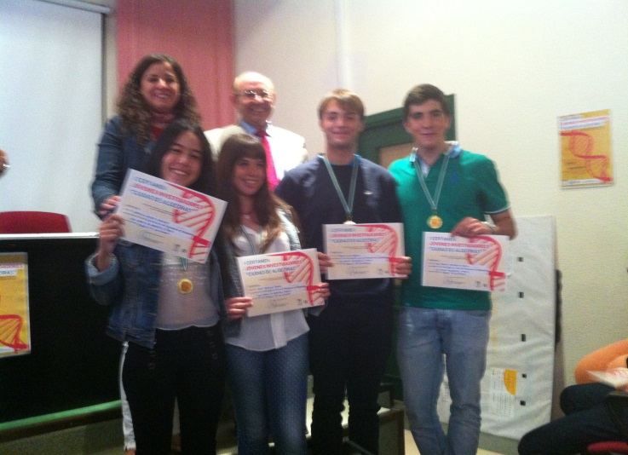
Album de recuerdos….

Slide 26
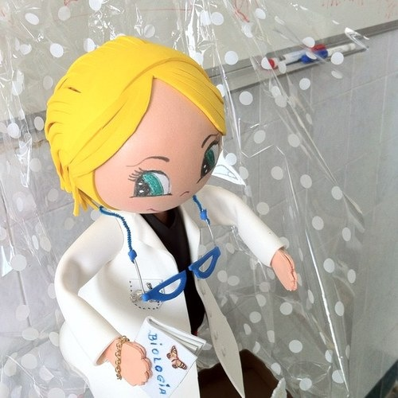
!MUCHAS GRACIAS POR VUESTRA ATENCIÓN!

